Slide 1

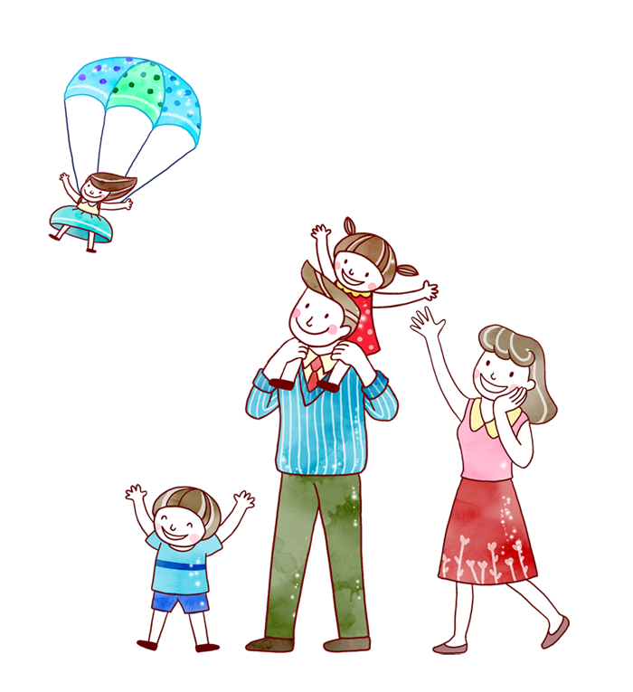



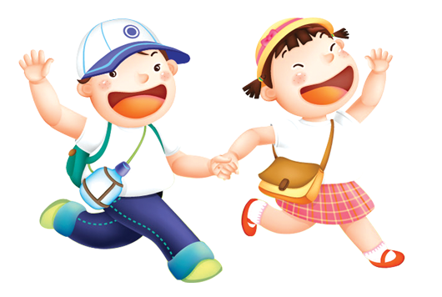
CHÀO MỪNG CÁC EM ĐẾN VỚI TIẾT
TNXH LỚP 1

Slide 2

Tự nhiên và xã hội
Bài 12 : Vui đón tết
SGK/ 50

Slide 3
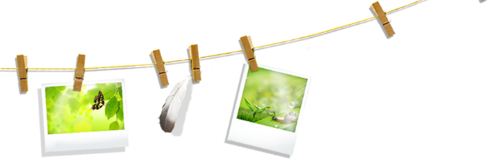





Tiết 1

Slide 4
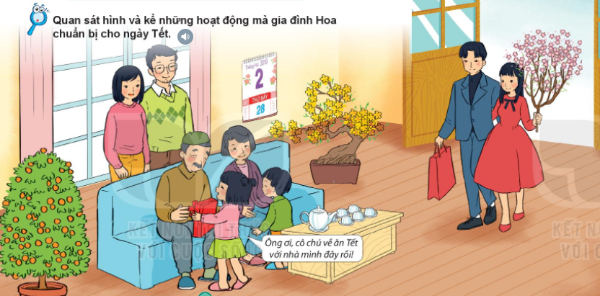
Khám phá
Những hoạt động mà gia đình hoa chuẩn bị cho ngày Tết?

Slide 5
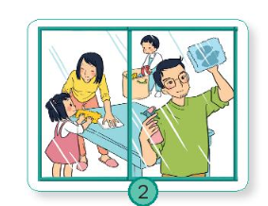
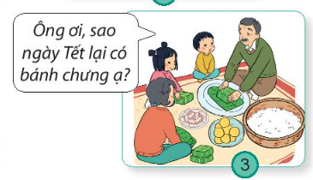
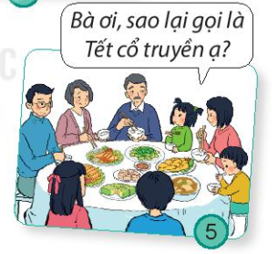
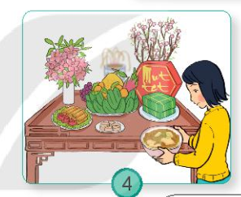
Dọn dẹp nhà cửa
Làm bánh trưng
Quây quần bên nhau
Bày bàn thờ

Slide 6

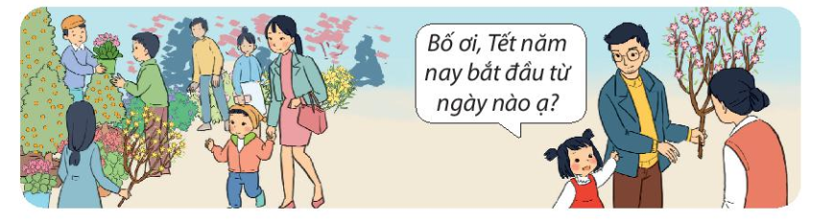
Vận dụng

Slide 7
Ngày Tết âm lịch hay còn gọi là Tết Nguyên đán hay Tết cổ Truyền ,là ngày mọi người trong gia đình xum họp dù đi đâu xa cũng về gia đình để tỏ long hiếu thảo và biết ơn người trên và tổ tiên?

Slide 8
Tiết 2

Slide 9
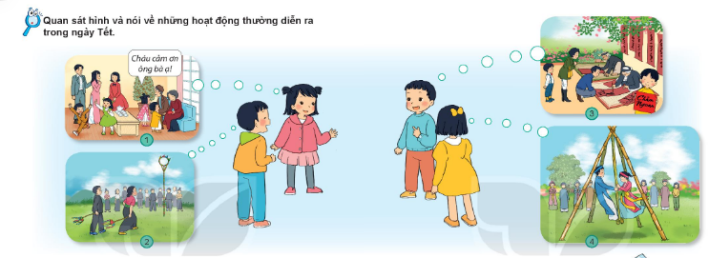
Viết câu đối
Thăm ông bà
Đánh đu
Ném còn

Slide 10
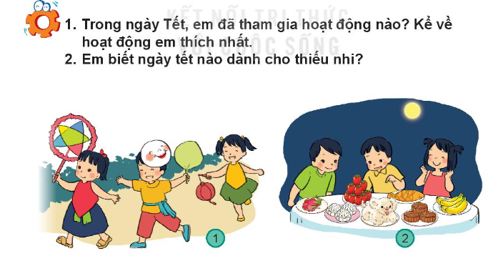
Tết trung Thu

Slide 11
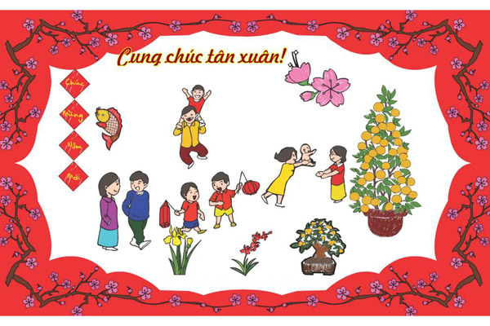
Cùng làm thiệp chúc Tết

Slide 12
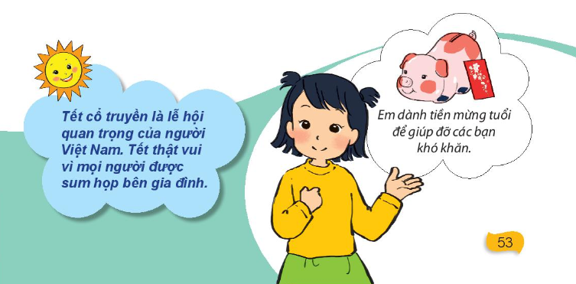
Kết Luận

Slide 13

Củng cố
- Nhận xét tiết học
- Chuẩn bị bài sau

